Slide 1
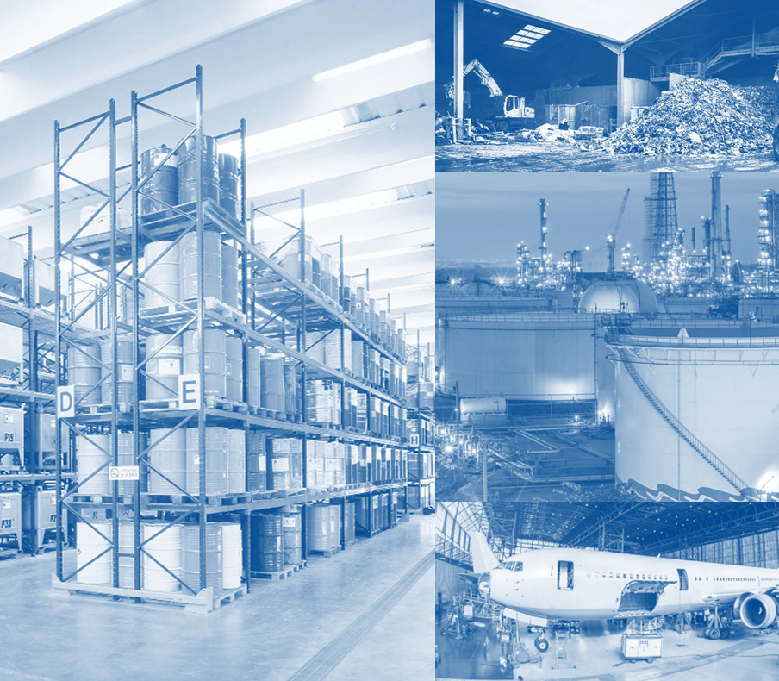













L’extinction automatique à mousse
Les solutions Chubb France
Crédits photos du présent document : © Adobe Stock

Slide 2
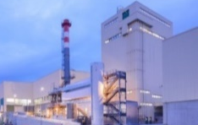
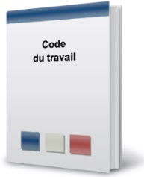
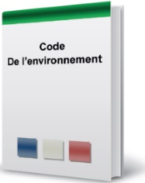

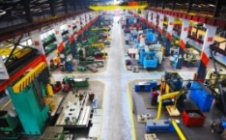
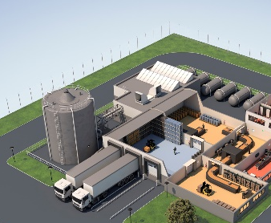
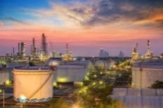
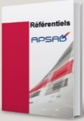

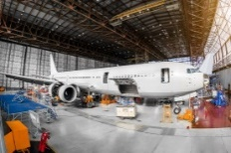
Les enjeux
Critères d’analyses des risques
Protection
des
personnes
Protection de l’environnement et
régime de classement des ICPE
(Installations Classées pour la Protection de l’Environnement)
( ex: rubrique 1510, 1530, 1532, 2662 ou 2663 )
Transport
Solutions
produits
NC / Non classable
D / Déclaration
DC / Déclaration, contrôle
E / Enregistrement
A / Autorisation
Solutions
services
Assurance, protection des biens et pertes d’exploitation,
Continuité d’activité, ….
Les marques et logos sont la propriété de leurs titulaires respectifs et ne sont utilisées qu'à des fins de référence. L'utilisation des marques n'indique pas l'approbation ou une association avec la partie qui en est propriétaire

Slide 3
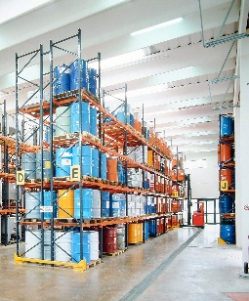

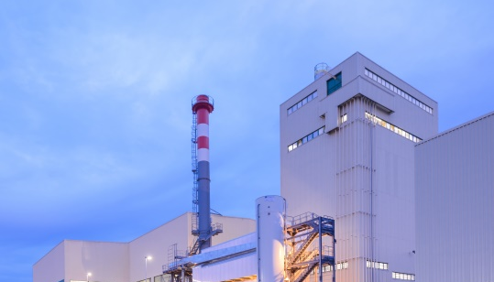
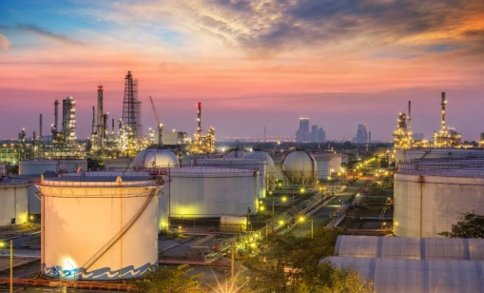
Les enjeux
Les environnements à protéger …
STOCKAGES / HANGARS | INDUSTRIES | SITES PETROLIERS
Stockage de produits inflammables Stockage de produits susceptible de produire des émanations gazeuses Halls et hangars industriels | Chimiques Pétrochimiques Énergie Rotative imprimerie Banc d’essais moteurs Cuvettes de rétention | Plateforme de forage Réservoirs de stockage Cuvette de rétention Poste de chargement Stations de pompage Distribution

Slide 4
L’extinction automatique à mousse
LE PRINCIPE
LES EFFETS
LE TAUX DE FOISONNEMENT
Mélanger l’eau à un agent émulseur pour former une solution moussante.
Projeter le mélange à la surface du feu, ou dans un volume à éteindre
Exemples : cuvette de rétention ou hangar, …
Isolation des flammes,
Obstacle à l’oxygène
Refroidissement du foyer
Arrêt des émissions de vapeurs inflammables.
Les systèmes d’extinctions à mousse sont catégorisés selon le taux d’expansion appelé taux de foisonnement (TF)
C’est le rapport entre le volume de mousse obtenu
et le volume de solution moussante (eau + émulseur) ayant servi à produire
cette mousse.
CATEGORIE | FOISONNEMENT | DOMAINES D’APPLICATION
Bas foisonnement | de 5 à 20 | Feu de liquides dans des locaux ou à l’air libre. Elle peut être projetée à de grandes distances à l’air libre : Lance mobile. Canon à balayage automatique. Installation fixe.
Moyen foisonnement | de 20 à 200 | Feu de liquide particulièrement proche du sol (cuvette de rétention).
Haut foisonnement | supérieur à 200 | Feu de solides ou liquides dans de grands volume clos.

Slide 5

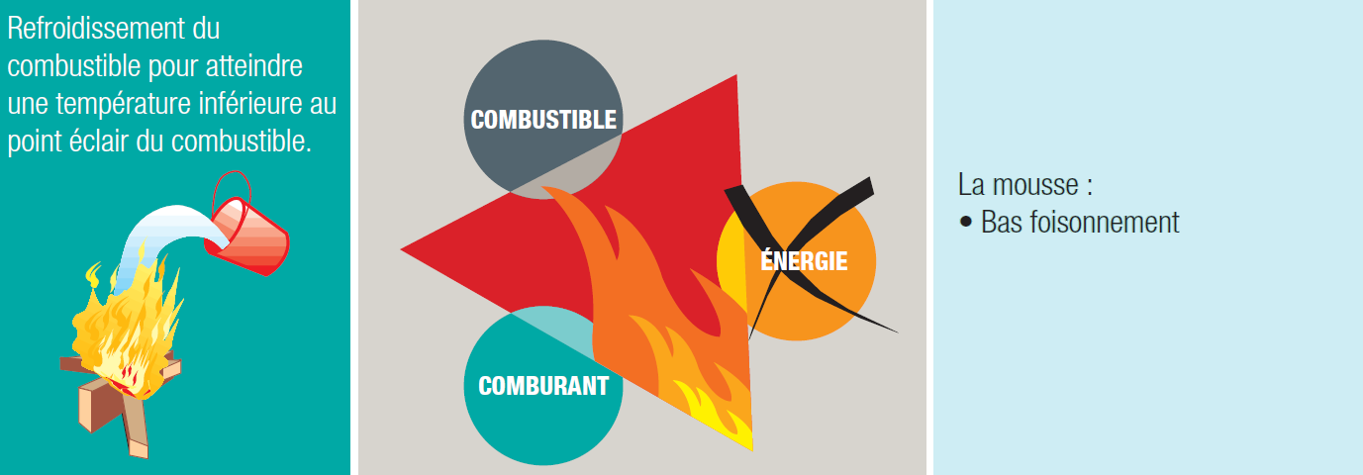
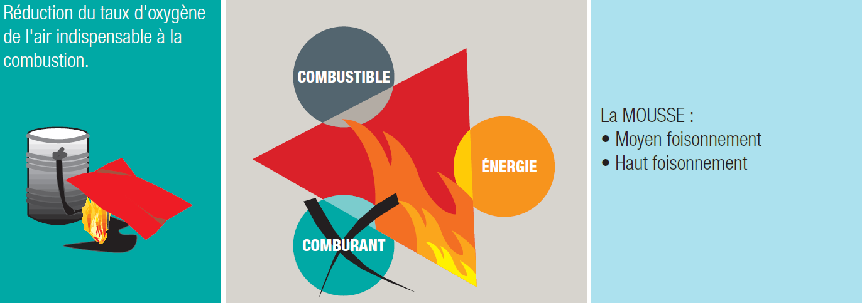
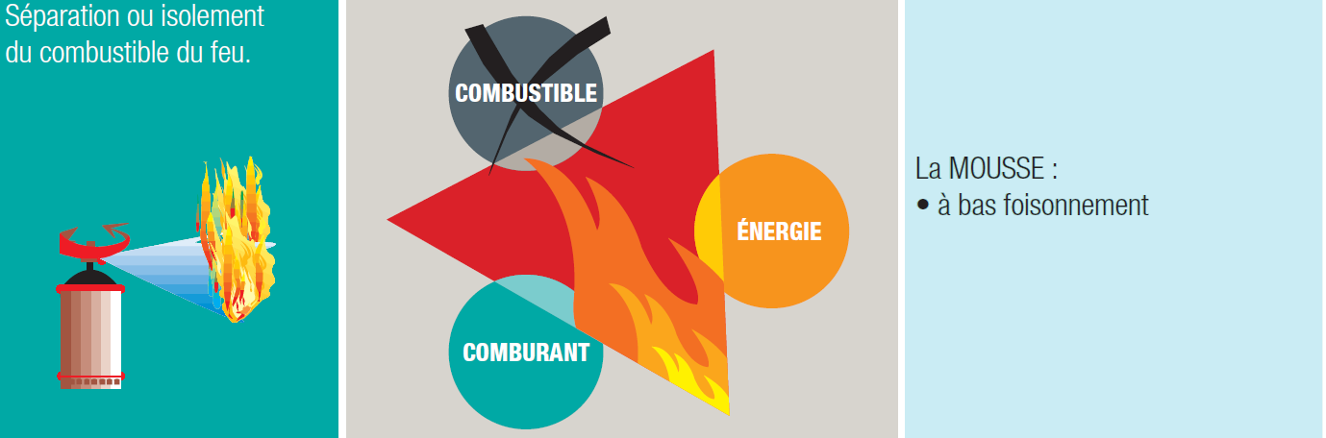
L’extinction automatique à mousse
Les effets d’une extinction à mousse
EFFET DE REFROIDISSEMENT
EFFET D'ETOUFFEMENT
EFFET DE SÉPARATION

Slide 6
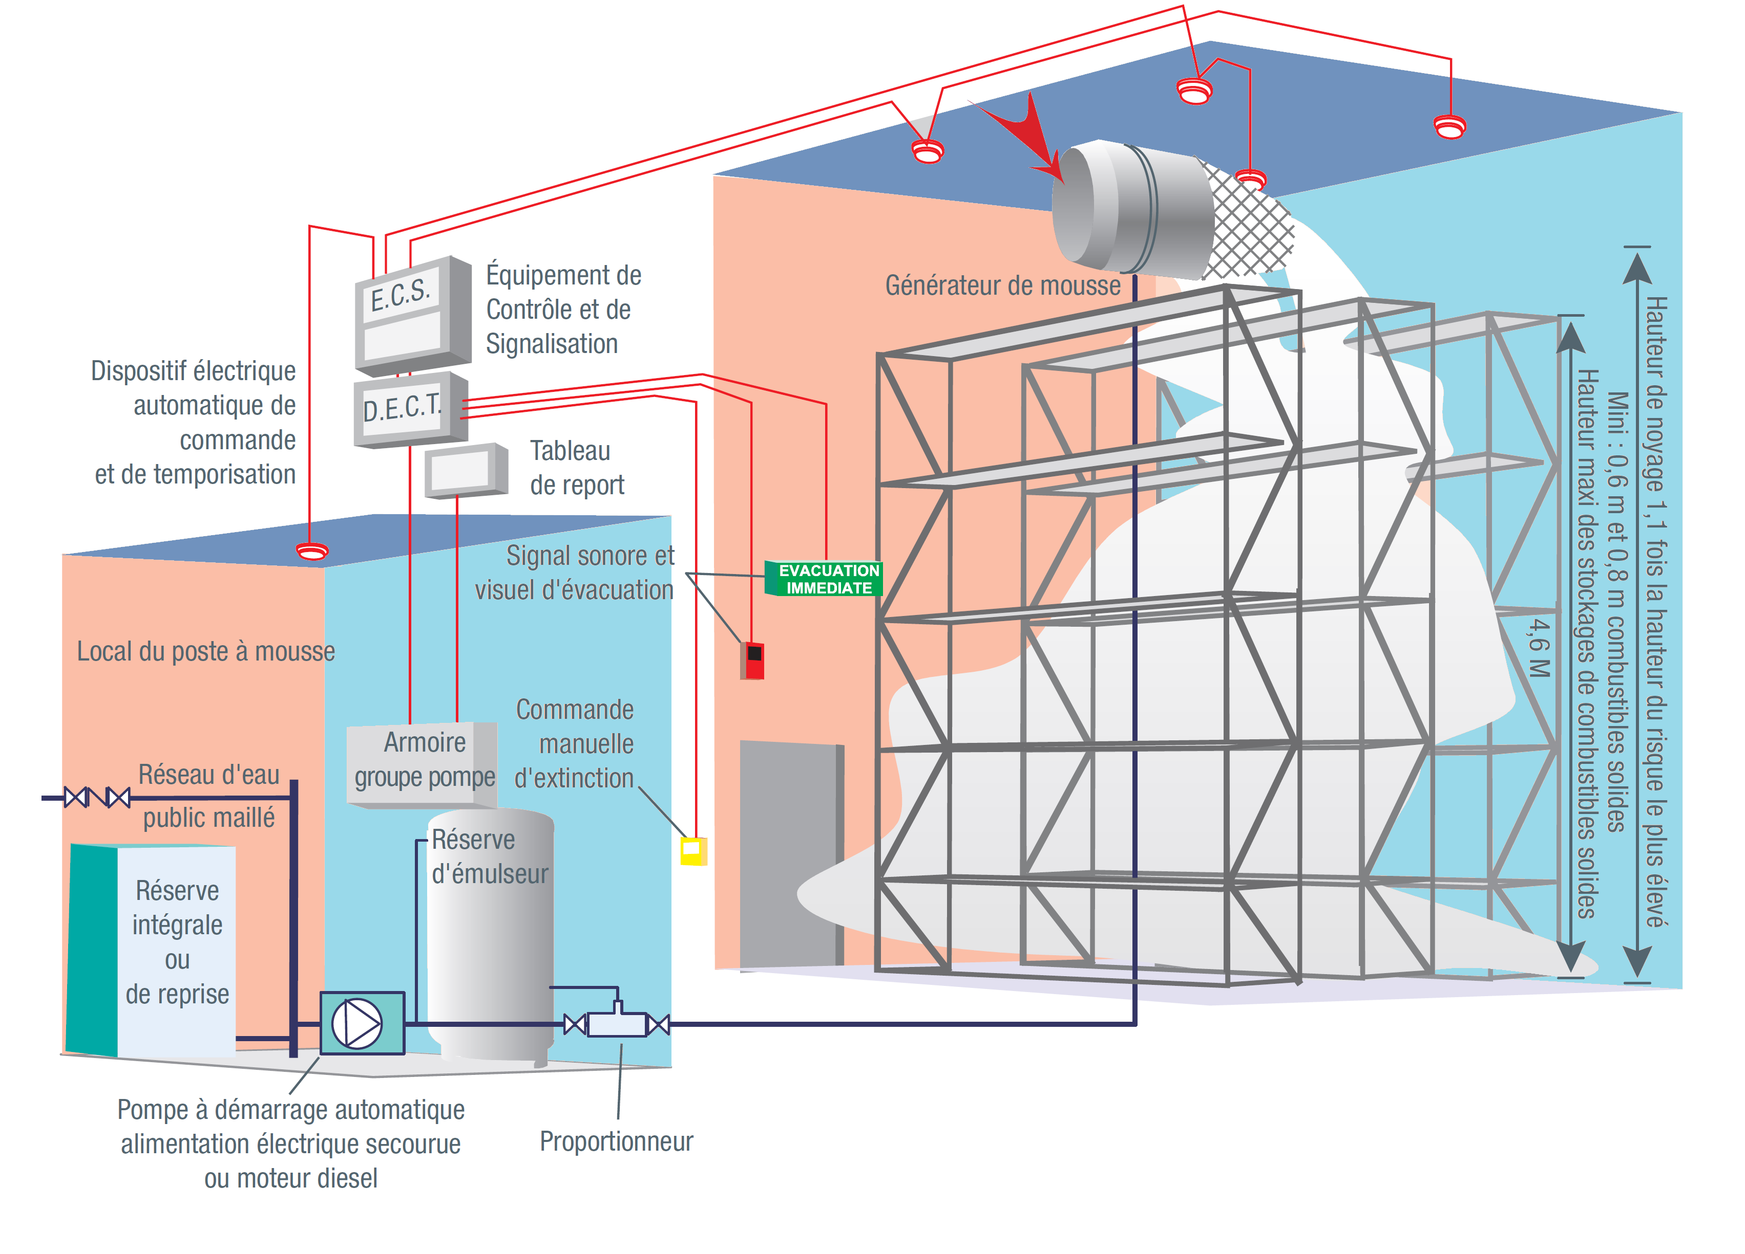
L’extinction automatique à mousse
Définition et types de foisonnement
Mousse : mélange hétérogène d'air et d’eau (solution moussante), obtenu à l'aide d'un agent émulseur et d’eau déposé dans des volumes clos en isolant le combustible de l'air.
Foisonnement : rapport existant entre le volume de mousse produit et celui de la solution moussante utilisée. Le foisonnement obtenu dépend à la fois de la nature de l'émulseur et du type de générateur mis en œuvre.
Les quantités d'eau et d'émulseur doivent assurer le fonctionnement de l'installation pendant 4 fois le temps de noyage, avec un minimum de 15 minutes et un maximum de 25 minutes.
Dans le cas d'installation multizones, le dimensionnement doit se faire sur la zone la plus pénalisante.
Non adapté pour les feux de classe D (liquides inflammables) : Destruction de la mousse
3 types de foisonnement, en fonction de l’air introduit dans la solution :
Bas foisonnement : < à 20 (généralement de l'ordre de 8).
Suivant la norme EN 1568, le taux de foisonnement ne doit pas être
inférieur à 5.
Moyen foisonnement : De 20 à 200 (généralement de l'ordre de 100).
Obtenu à partir d'une lance ayant une portée ne dépassant pas 10 m en
moyenne.
Haut foisonnement : > à 200 (généralement de l'ordre de 500).
La mousse n'est pas projetée, mais déversée à la sortie même du
générateur de l'appareil. Elle est particulièrement adaptée pour noyer
totalement des espaces clos.

Slide 7

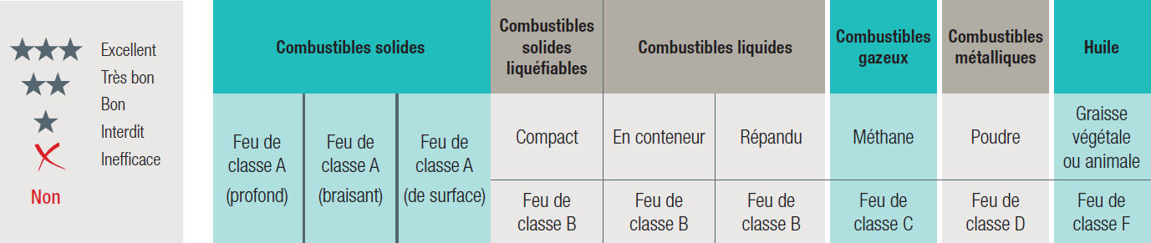





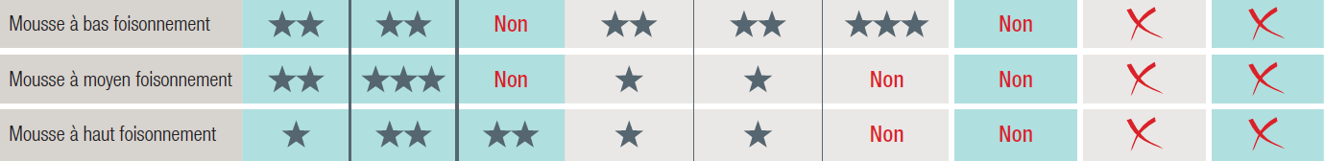
L’extinction automatique à mousse
Critères de choix

Slide 8
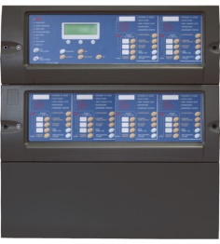
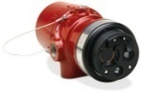
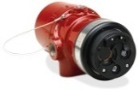

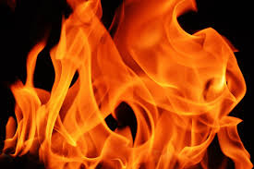
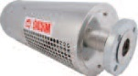
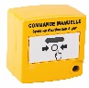
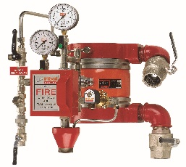
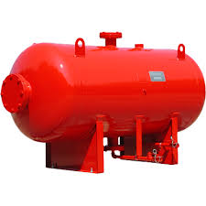
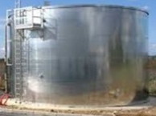
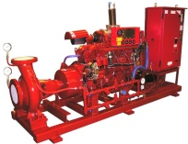
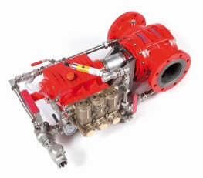
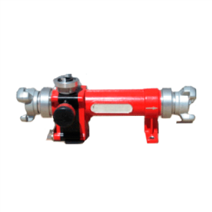
L’extinction automatique à mousse
Le principe d’une installation
ou
Réseau pilote sprinkleur ( APSAD R1 )
Confirmation d’alarme feu
( APSAD R7 )
Vanne déluge
(APSAD R1)
ECS - DECT
Générateur de mousse
(en HF associé à l’émulseur)
Source d’eau autonome (APSAD R1)
Pompe électrique ou thermique (APSAD R1)
Réserve d’émulseur
Injecteur / proportionneur à débit fixe ou variable

Slide 9
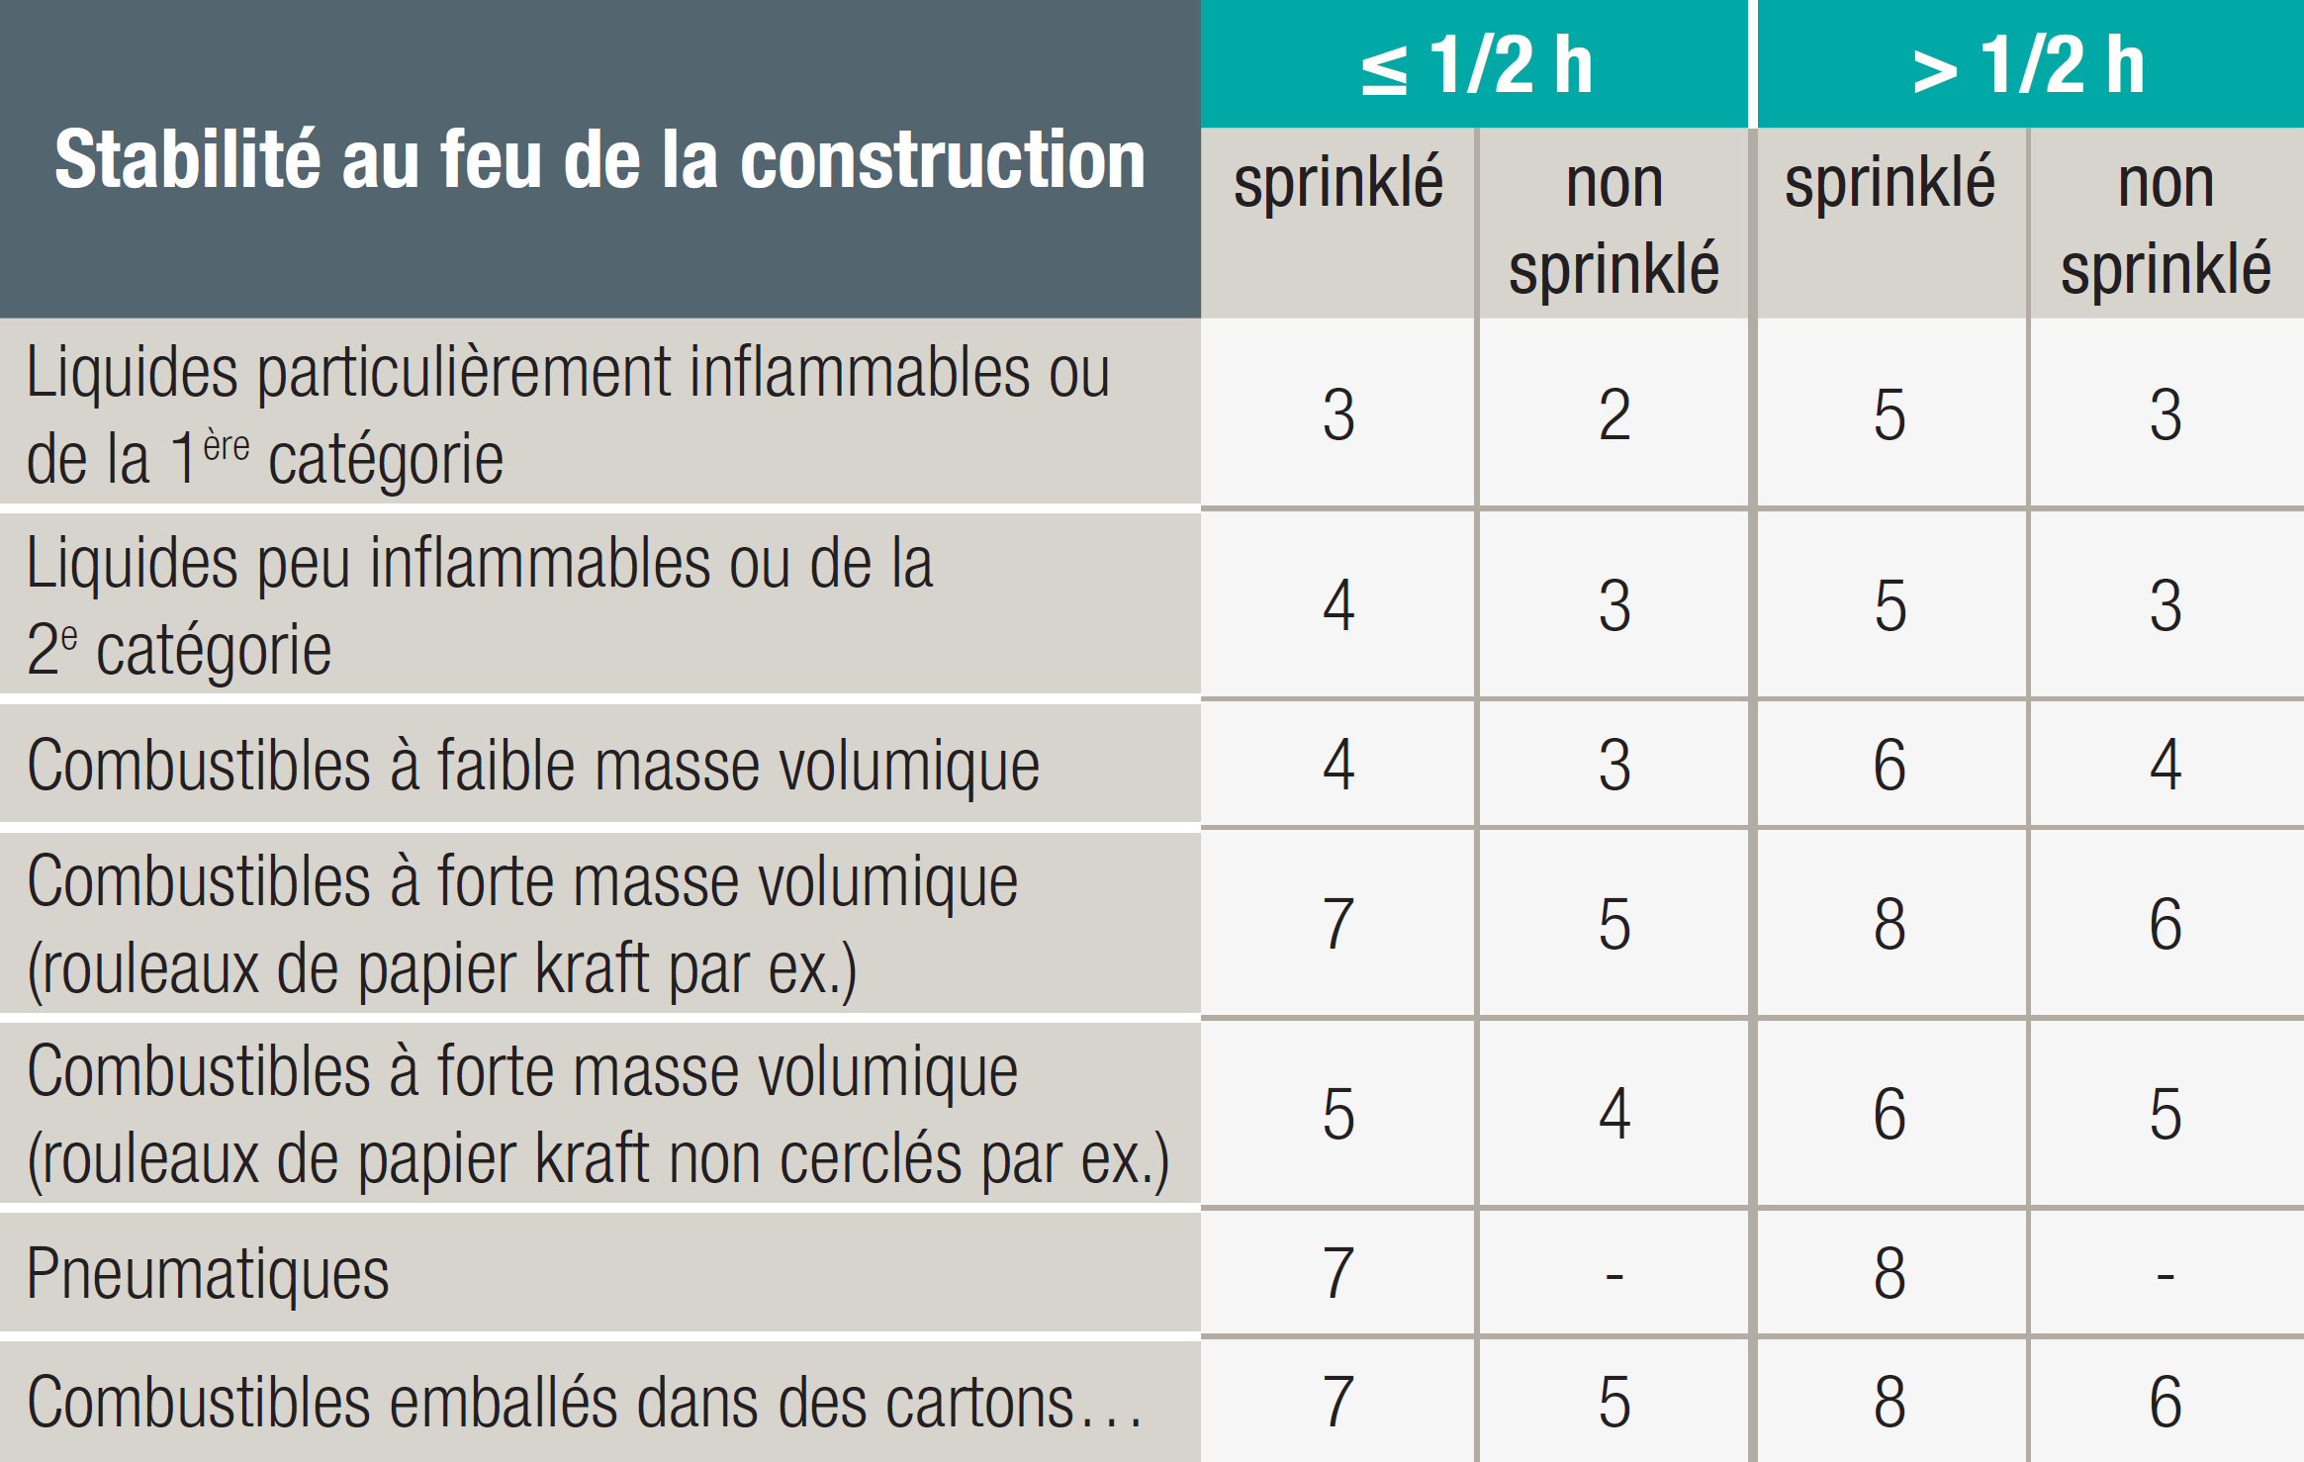
L’extinction automatique à mousse
Mousse haut foisonnement : débits et temps de noyage maximum
DÉBIT VOLUMIQUE DE MOUSSE
D = (V/t + Ds) x Kt x Kf
V : volume de l'espace à noyer (m)
t : temps maximum de noyage (minute)
Ds : débit volumique de destruction de mousse par les sprinkleurs
Ds = S (taux de destruction de la mousse = à titre indicatif 0,075 m/l) x Q (débit d'eau déversé par les sprinkleurs)
Kt : facteur de compensation de tassement - par défaut Kt = 1,15, augmenter cette valeur en cas de prise d'air interne, de hauteur importante, de présence de point chaud…
Kf : facteur de compensation de fuite - en l'absence de fuite manifeste Kf = 1,2
Td : taux de destruction de mousse par le liquide inflammable considéré (m/min)
Sf : surface potentielle de la nappe de liquide inflammable en feu (m²)
Protection liquides inflammables: rajouter D' au débit volumique de mousse:
D' = [(Td x Sf) x Ds] x Kt x Kf
Ces temps tiennent compte d'un délai n'excédant pas 30 secondes entre la confirmation d'alarme et la production effective de mousse…

Slide 10
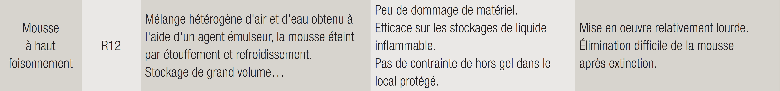
L’extinction automatique à mousse
Mousse haut foisonnement : Avantages et inconvénients
Temps de noyage
(entre 2 et 8 minutes)

Slide 11
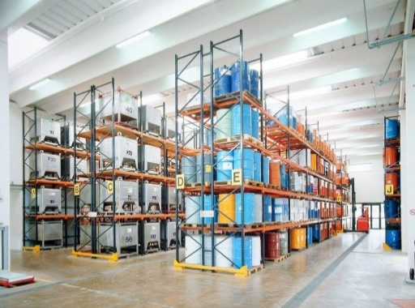
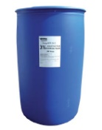
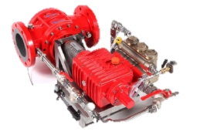
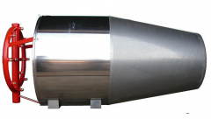
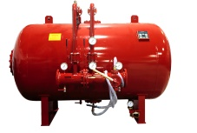
L’extinction automatique à mousse
Application : cellules de stockage de liquides inflammables
Mousse haut foisonnement
Particulièrement adaptée pour noyer totalement les espaces clos des cellules de liquides inflammables.
Composants du système : eau (voir si ICPE les obligations de débits, durée minimum), émulseur, proportionneur, générateurs et pomperie incendie.
Temps maximum de noyage :
généralement de 3 min + adaptation au risque et à la stabilité au feu du bâtiment.
L’émulseur :
doit être soigneusement choisi suivant le liquide inflammable qui est miscible (polaires) ou non miscible.
Générateurs et émulseur :
doivent avoir un essai de couple générateur/émulseur délivré par le CNPP suivant la R12 en vigueur.
Pour délivrer le N12, un essai réel de noyage total est indispensable.

Slide 12

L’extinction automatique à mousse
Application : neutralisant pour émanations toxiques
Mousse moyen foisonnement
L’émulseur neutralisant pour émanation toxique est appliqué en moyen foisonnement sur les produits non réactifs (acides anhydres et en solutions aqueuses), alcalis, amines, ammoniaque...
Après application, la mousse forme une barrière étanche qui s’oppose à l’émission des vapeurs acides et alcalines.
Le taux d’application minimum recommandé est de 10 l/min/m² sur produits non réactifs et 20 l/min/m² sur produits réactifs.
Le tapis de mousse sera réalisé sur un mètre de hauteur pour les produits non réactifs
Pour les produits réactifs après contrôle des vapeurs, une couverture d’au moins 10 centimètres devra être maintenue et renouvelée périodiquement afin de maintenir le tapis jusqu’au contrôle de la fuite et récupération de l’épandage.

Slide 13
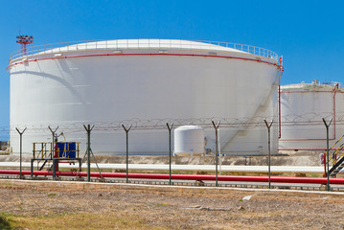
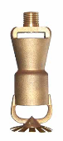
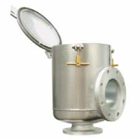
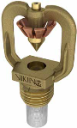
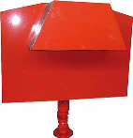
L’extinction automatique à mousse
Application : réservoirs extérieurs et rétentions
Mousse haut foisonnement
Déluge et mousse bas foisonnement
Mousse moyen foisonnement
Refroidissement par couronne des réservoirs
Chambre à mousse et déversoirs
Des couronnes mixte eau / mousse sont installées autours des réservoirs pour refroidir sa surface extérieure et éviter qu’elle ne s’éventre sous l ’effet de la chaleur de l’incendie.
La couronne est alimentée en mousse lorsque le réservoir est en feu pour bénéficier de l’effet de l’émulseur pour l’extinction et peut être alimentée seulement en eau pour refroidir le réservoir si les réservoirs juxtaposés sont en feu.
Des chambres à mousse sont installées sur le réservoirs pour injecter de la mousse à l’intérieur,
Des déversoirs sont installés sur le muret de la rétention pour appliquer en quelques minutes une couverture de mousse sur la nappe de liquide inflammable en feu qui s’est échappé du réservoir.

Slide 14
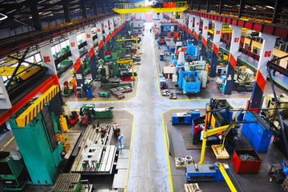
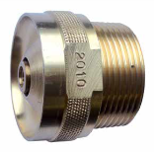

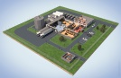
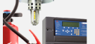
L’extinction automatique à mousse
Application : process de fabrication
Mousse bas foisonnement
Le process utilisant des liquides inflammables est protégé entièrement ou partiellement (zones à risque) par un réseau déluge mousse bas foisonnement.
Différentes types de buses peuvent être utilisées suivant le risque à protéger.
L’émulseur doit également être adapté au caractéristiques du liquide inflammable (liquide ayant une affinité ou non avec l’eau).

Slide 15
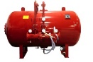

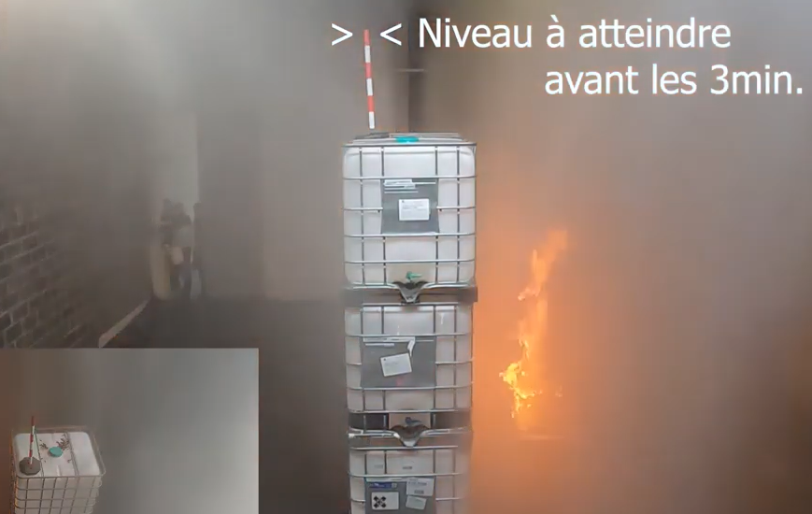
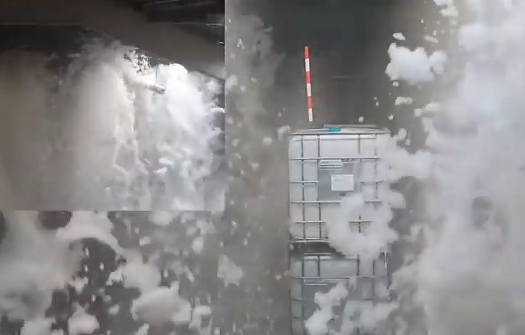
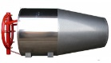



L’extinction automatique à mousse
L’accompagnement Chubb France – installation et maintenance
Extinction mousse
Le service de proximité
PLENITUDE MOUSSE
Les Chubb France
Sécuriser
Vos espaces de stockage et stockage de liquides inflammables, de déchets,
d’emballages et de recyclage de plastiques, de pneus. …
Mousse haut foisonnement : nous concevons des installations avec délivrance de l’attestation de conformité (essai validé CNPP du couple générateur/émulseur)
Nous établissons et réalisons vos consignes d’inspection des matériels et émulseurs
Ainsi que de l’ensemble des mesures d’entretien, de réparation et de maintenance.
Nous concevons vos installations d’extinction automatique d’incendie à mousse bas, moyen et haut foisonnement, en protection d’aires de stockage de liquides inflammables, de produits pharmaceutiques
et de rouleaux de papier. PLÉNITUDE MOUSSE est constitué d’une source d’eau, d’une réserve d’émulseur, d’un système de dosage, d’un réseau de tuyauterie et de dispositifs générateurs de
mousse. Il peut être commandé manuellement ou automatiquement par la détection incendie.

